Slide 1
MSA Pattern Definition
2020. 03

Slide 2
Backend-for Frontend 패턴
Frontend 맞춤 Backend

Slide 3
패턴 정의 및 목적
Frontend 애플리케이션에 최적화된 Backend API 의 제공
Frontend 애플리케이션은 백엔드와 다른 형태의 복잡도를 가진다.
모바일 프론트엔드는 bandwidth의 영향을 받는다. 일반 API 를 그대로 사용할 경우 실제 사용하지 않는 데이터까지 주고받을 수 있음. API 호출 한번에 1MB의 데이터를 교환해야 한다면? 그중에 실제 화면에 표시되는 데이터는 1KB 분량밖에 안된다면?
모바일 환경의 latency는 유선환경과 비교되지 않게 오래걸린다. 복수의 API 호출이 순차적으로 필요한 상황에서 이를 프론트엔드에서 스케쥴하여 호출하게 되면 latency에 의한 지연으로 사용자가 실제 데이터를 보기까지 latency의 합 만큼 긴 시간이 걸릴 것이다.
대 고객서비스가 중요한 경우 프론트엔드를 위한 별도의 조직이 필요로 하며, 이들은 자신들이 설계한 프론트엔드에 적합한 API 를 별도 설계할 수 있다.
Backend-for Frontend 패턴은 접속 단말의 UX에 맞춘 전용의 API를 개발하고, 이 API는 이미 가동중인 기존 API를 가공함을 말한다.

Slide 4
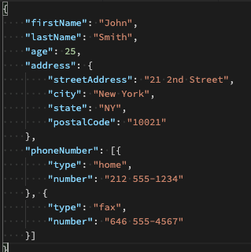
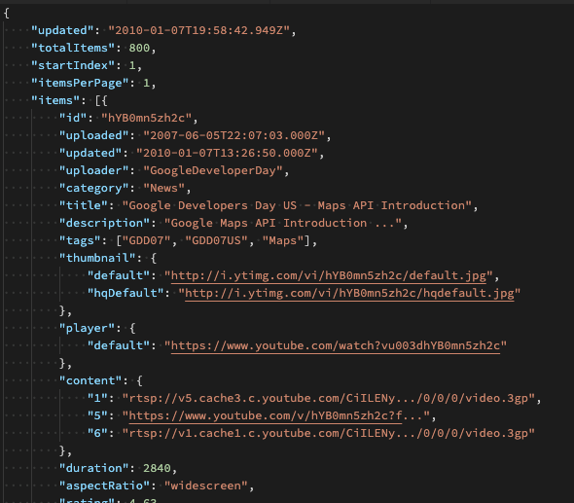
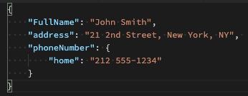
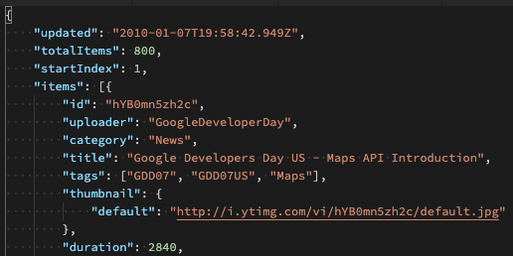
패턴 동작 구조
마이크로서비스 API 의 결과물을 프론트엔드 환경에 맞게 최적화 하여 제공
Backend-for Frontend
Microservices
/Backends
Frontend
(PC)
/api/pc/v1/account/detail
Routing
http://account-service:8080/v1/detail
/api/pc/v1/order/history
Tailoring
/api/ios/v1/order-history
Frontend
(Mobile)
http://order-service:8080/v1/history
/api/<generated-apis>
http://order-service:8080/v1/swagger.json
/
/page1
/sub/page2
Spring WebFlux(MVC)
HTML
JS
CSS
...
프론트엔드 앱의 최초 접점으로써
API를 제공
2
프론트엔드 환경 및 UX에 맞는
전용의 API를 제공
Microservices 에 대한
Abstraction Layer
1
3
통일된 사용자 진입점/Ingress
API Gateway로서의 기능
일관된 보안처리
Backend/Microservices 보호
Spring MVC 상응 기능 제공
복수의 API 호출에 대한 round-trip 시간 절약
간추린 데이터로 대역폭 절감
BFF는 직접 API를 구현하고, Microservices와는 Queue와 같은 다른 프로토콜로 통신할 수도 있다
Swagger 연동 통한 API Gateway로써의 기능, backend 추상화
Notes:
패턴 전체 돌아가는 구조에 대한 설명과 뒤에서 이야기하는 상세 항목에 대한 연결 고리 제공

Slide 5
API Gateway로써의 BFF
Frontend의 최초 접점, Backend/Microservices 로 API를 라우팅
Frontend
1. 진입점 보안
프론트엔드의 최초 진입점으로, 인증 및 각종 접근제어 기능 제공 가능
미인증 API 호출 차단
프론트엔드 audit log 중앙화
Invalid Token
Backend-for Frontend
/api/auth/required
/api/some/random/attempt
2. API 라우팅
/api/microservice-a/v1/…
Log
BFF로 진입한 통신을 Backend/Microservices로 분배
개발단계에서 Mock API 제공 용이
/api/microservice-b/v2/…
3. Swagger 기반 자동 API 노출
Microservice A
Microservice B
...
TBD
Notes:
각 방법에 대한 구조, 코드, 설정을 기술하고 여기에서
개발자가
1) 무엇을 해야 하는 지에 대한 항목과
2) 어떻게 코드를 개발해야 하고
3) 무엇을 어떻게 설정해야 하고
4) 무엇을 어떻게 커스터마이즈 해야 하는지를 기술
필요하다면 그 다음장에 코드 내용과 핵심 변경 사항을 기술

Slide 6
API Reconstruct, Aggregation
프론트엔드 소프트웨어에 최적화된 API 를 개발하고 프론트엔드에서 이 API를 호출
Frontend
(Mobile)
1. API Reconstruct
Flaky Network에 대비하여 가공된 데이터 제공
필수 데이터만 제공하여 짧은시간 내에 전송 가능
Frontend에서 활용하기 쉬운 형태로 API 재가공
graph-ql, gRPC 등도 고려 가능
Backend for Frontend
/api/ios/v1/order-history
Tailoring
2. API Aggregation
복수의 API 호출에 상응하는 단일 API 를 제공
Round-Trip Latency 감소
http://order-service:8080/v1/history
http://account-service:8080/v1/detail

Slide 7
MVC 영역의 통합 제공
프론트엔드 애플리케이션과 API의 통합 제공, 효율적 개발 라이프사이클 구현
1. Spring WebFlux 통한 비동기 MVC 기능 제공
Frontend 웹 리소스와 API를 통합 제공하는 단일 포인트
프론트엔드 최적 페이지 라우팅 및 API 조합 가능
WebFlux 도입시 비동기 기능 통한 복원력/고가용성 서비스 개발 가능
기존 애플리케이션의 빠른 Migration 가능
spring-boot-web 활용도 가능하나, 비동기 기능 구현에 약점이 있음
Frontend
Backend-for Frontend
/api/microservice-a/v1/…
API Aggregate
API Routing
/api/microservice-b/v2/…
2. 단일 진입점으로서 컨벤션의 통일
/
/page1
/sub/page2
Spring WebFlux(MVC)
HTML
JS
CSS
...
API개발과 MVC의 개발에 동일 개발 스택 활용 가능
엔터프라이즈 환경에 맞는 업무분장/개발업무 분배 용이
Backends
3. 별도 프론트엔드 서비스 제공도 가능
Microservices
Java 스택 외의 언어/플랫폼 기반의 프론트엔드 서비스를 제공할 땐 MVC 사용하지 않을 수 있음
BFF API의 개발과 프론트엔드(HTML/JS/..) 개발의 라이프사이클이 달라질 수 있으므로 주의
Notes:
각 방법에 대한 구조, 코드, 설정을 기술하고 여기에서
개발자가
1) 무엇을 해야 하는 지에 대한 항목과
2) 어떻게 코드를 개발해야 하고
3) 무엇을 어떻게 설정해야 하고
4) 무엇을 어떻게 커스터마이즈 해야 하는지를 기술
필요하다면 그 다음장에 코드 내용과 핵심 변경 사항을 기술

Slide 8
장단점 및 제약 사항
사전 조건
UI 조직과 API 조직간 업무방식의 차이가 커서 프론트엔드에서 사용하기 부적합한 API가 유지될 수 밖에 없는 경우
장점
기존 엔터프라이즈 환경에서 모바일 환경을 도입하는 시나리오에서 프론트엔드 최적화 가능
Spring MVC 기능 도입 용이, Spring WebFlux가 비동기 기능 및 기존 MVC 기능을 모두 제공
단점 및 특이사항
프론트엔드에서 API 를 직접 호출해도 괜찮은경우 BFF 불필요
BFF API 제공을 위해서 Backend/Microservices API의 버저닝을 지속적으로 추종해야 하며, Major version up을 Backend와 맞추어 진행해야 하므로 복잡도 증가. 복수의 major 버전 제공시 관리 Cost 급증
API Gateway 기능만을 위해 도입하기엔 관리 Cost가 높음. 별도 SaaS를 이용하는것이 편리할 수 있음.

Slide 9
자동화 적용 범위
유형 | API Gateway Integration | API Reconstruct API Aggregation | MVC 통합 제공
소스 코드 | 설정으로 가능 | 라우팅 및 API 개발 필요 | MVC 용 컨트롤러 개발 Spring WebFlux(MVC)에 맞는 HTML Publishing
Kubernetes 설정 | . | . | .
dependency | spring-cloud-starter-gateway | spring-boot-starter-webflux | spring-boot-starter-webflux (적용 불가시 spring-boot-starter-web)
Application 설정 | 라우팅 설정을 spring.cloud.gateway property 하위에 구현 | 수정사항 없음 | Static Resource 경로 정의(기본값 존재)

Slide 10
소스 코드 정보
Github(private)
Library :

